Slide 1
Travail de cloche
Y a-t-il un “King Soopers” près de votre école?

Slide 2
Bonjour
jeudi, le quatorze novembre
un moment de culture francophone
le verbe aller
le futur proche
où on va?

Slide 3
Pourquoi tombons-nous?
Nous tombons pour apprendre comment se lever.

Slide 4
Sommes-nous prêts?
Nous sommes prêts!

Slide 5
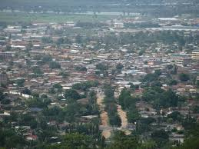
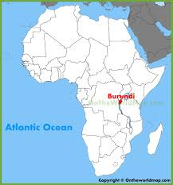
Bujumbura is the capital city of the francophone nation of Burundi

Slide 6
aller
to go
je vais nous allons
tu vas vous allez
il va ils vont
elle va elles vont

Slide 7
à
Elles vont à l’école à sept heures du matin.
Nous aimons regarder les films au cinema.
Tu vas donner des os aux chiens.

Slide 8
le futur proche
“Le future proche” is an informal way of indicating that one is about to do something. It is generally used only with things which the speaker believes are sure to happen
We are “going to verb.”
Le futur proche is made by combining the present tense of the verb aller, properly conjugated, plus an infinitive.
Justin va manger une brioche à la cannelle pour le dîner après période cinq.

Slide 9
aller
to go
je vais nous allons
tu vas vous allez
il va ils vont
elle va elles vont

Slide 10
Aux armes citoyens
Formez vos bataillons
1 2 3 4 5
Antonella Ava Caden Calvin Ethan Gideon Gordy Grace Grayson Jacob Kavya Keilan Larkin Zoe
Find the meanings of the words p.112 Exercice 4
Activité 1-3 Activité 4- 6 Activité 7-9 Lieu 1-5 Lieu 6-9

Slide 11
Aux armes citoyens
Formez vos bataillons
1 2 3 4 5
Antonella Ava Caden Calvin Ethan Gideon Gordy Grace Grayson Jacob Kavya Keilan Larkin Zoe
Activité 1-3 Activité 4- 6 Activité 7-9 Lieu 1-5 Lieu 6-9
Find the meanings of the words p.112 Exercice 4

Slide 12
bavarder au bureau
danser au centre commercial
déjeuner au centre ville
dépenser de l’argent au cinema
étudier au gymnase
inviter au musée
nager au parc
parler à la piscine
patiner au restaurant

Slide 13
Nous (opinion)(activité) mais nous (opinion) (activité)

Slide 14
You are meeting at someone’s locker at the end of ninth period.
Someone starts the conversation “Où on va?”
Each person suggests going somewhere to do something, but someone always objects.
After all three people have suggested something that someone else doesn’t want to do, you decide on something by some means of your choosing.

Slide 15
Devoirs

Slide 16
Billet de sortie
Où allez vous quand vous faites vos devoirs?

